Slide 1
Programação distribuída
Trabalho realizado por:
Leandro Adão Fidalgo, a2017017144
Pedro dos Santos Alves, a2019112789

Slide 2
Índice
Aspetos não especificados no enunciado;
Tratamento de erros;
Consistência entre servidores;
Sincronização de BD e ficheiros;
Receção de vários ficheiros disseminados;
Estrutura das mensagens trocadas;
Threads;
Arquitetura de software;
Redireccionamento de um cliente;
Registo;

Slide 3
Índice
Autenticação;
Canais;
Aderir a um canal ;
Envio e receção de mensagens;
Consultar mensagens;
Gestão de ficheiros com nomes idênticos;
Upload de ficheiros;
Download de ficheiros;
Modelo lógico da base de dados;
Modelo físico da base de dados;
Manual de utilização.

Slide 4
Aspetos não especificados no enunciado
Projeto comum onde as classes são partilhadas entre o servidor e o cliente (biblioteca).
  Foram criados comandos para auxiliar os pedidos entre cliente-servidor e servidor-servidor.

Slide 5
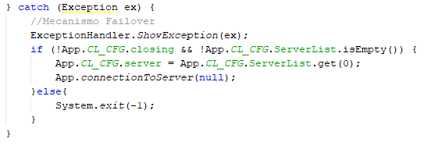
Tratamento de erros
A maioria dos erros do cliente são demonstrados em dialogs.
A maioria dos erros do servidor são demonstrados na consola.
Abaixo está demonstrado a implementação do failover.

Slide 6
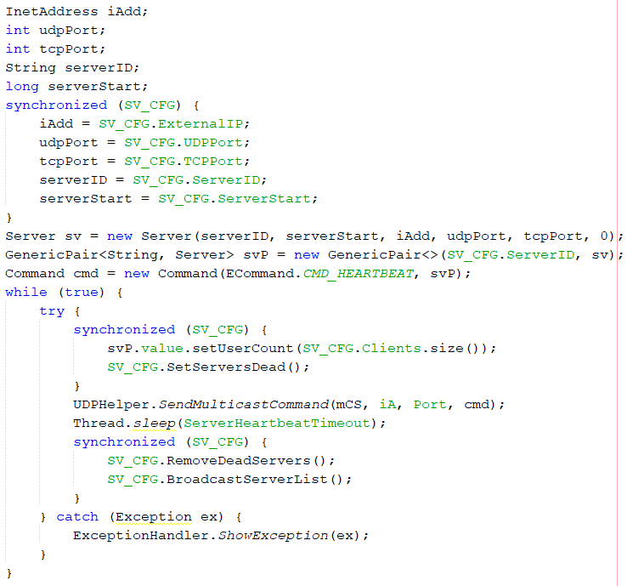
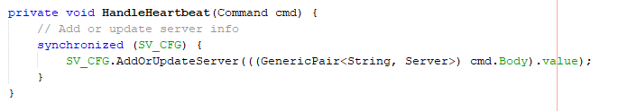
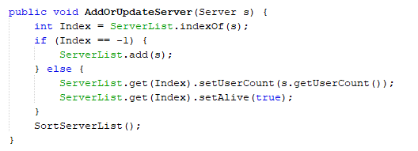
Tratamento de erros
Mecanismo de heartbeat dos servers (ping).

Slide 7
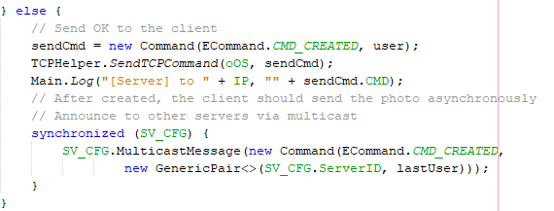
Consistência entre servidores
Todos os pedidos do cliente, com a exceção do download, são transmitidos para os outros servidores através do multicast as alterações efetuadas para manter as bases de dados atualizadas e consistentes, assim como os ficheiros.

Slide 8
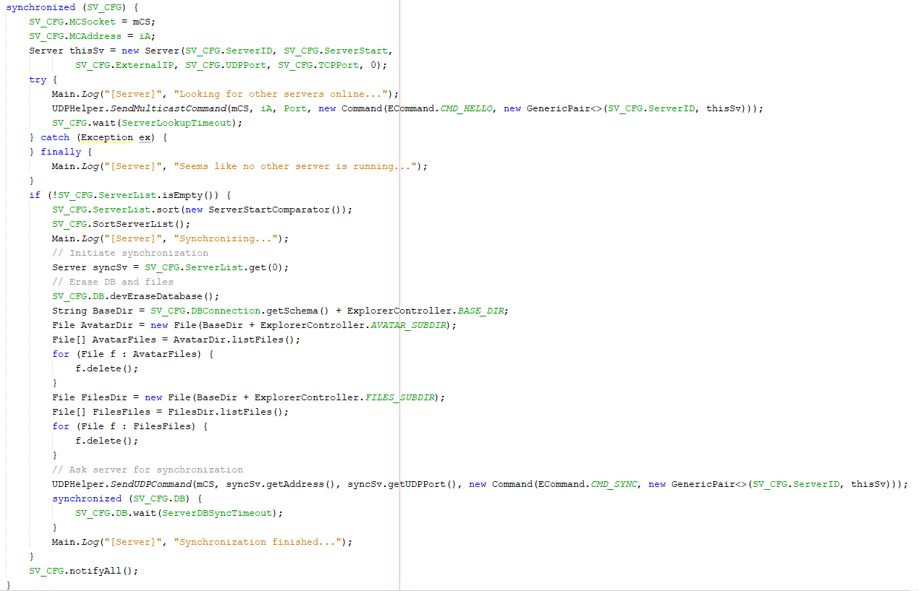
Sincronização de BD e ficheiros
A sincronização de um servidor que arranca e deteta a presença de outro(s) já operacional(ais).

Slide 9
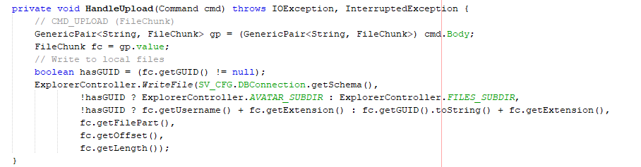
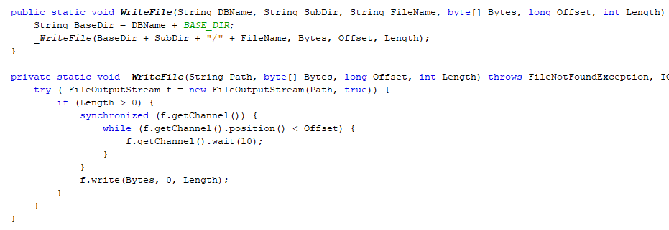
Receção de vários ficheiros disseminados
Capacidade em processar a receção de vários ficheiros disseminados via UDP nos servidores.

Slide 10
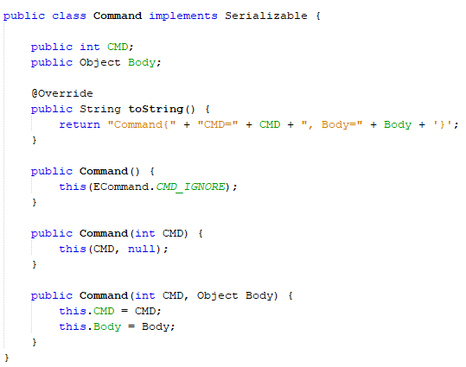
Estrutura das mensagens trocadas
Todos os pedidos entre cliente-servidor e servidor-servidor são efetuados através da classe Command.

Slide 11
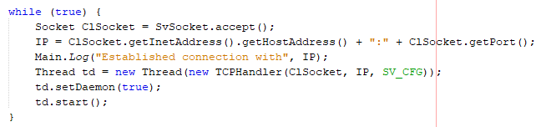
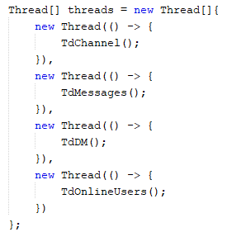
Threads
Recurso a um conjunto apropriado de threads nos clientes e servidores para suportar diversas tarefas de um modo concorrente e assíncrono.

Slide 12
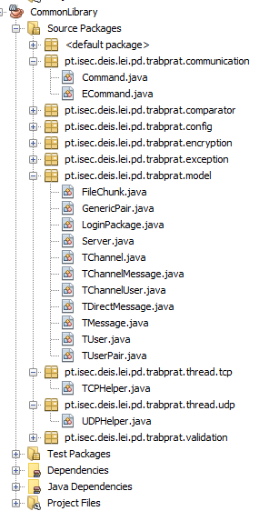
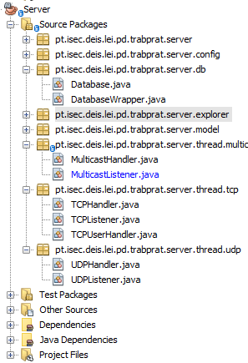
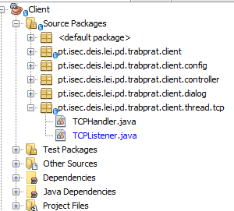
Arquitetura de software
Alguma separação, em termos da arquitetura de software, da lógica da comunicação (e das queries à BD).

Slide 13
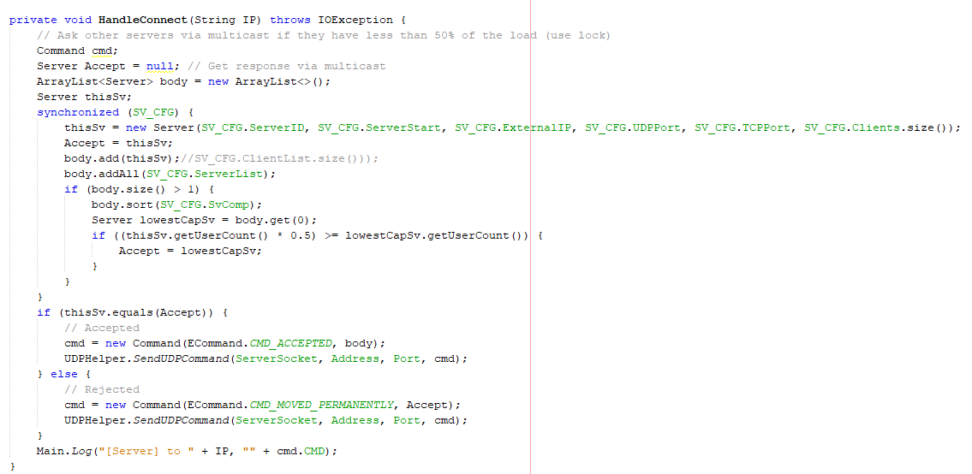
Redireccionamento de um cliente
Redireccionamento de um cliente para um servidor com menos clientes ligados.

Slide 14
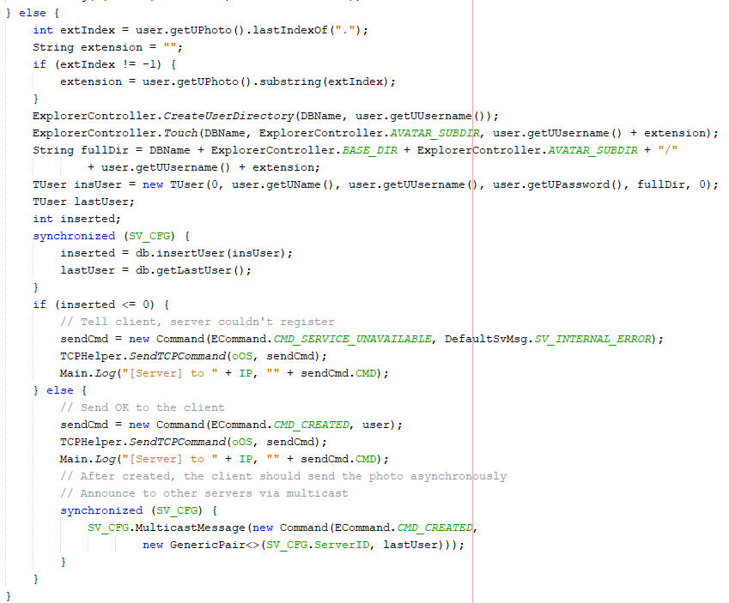
Registo
Primeiro verifica se o utilizador já existe, de seguida caso este não exista, cria o utilizador tal como demonstrado na figura abaixo.

Slide 15
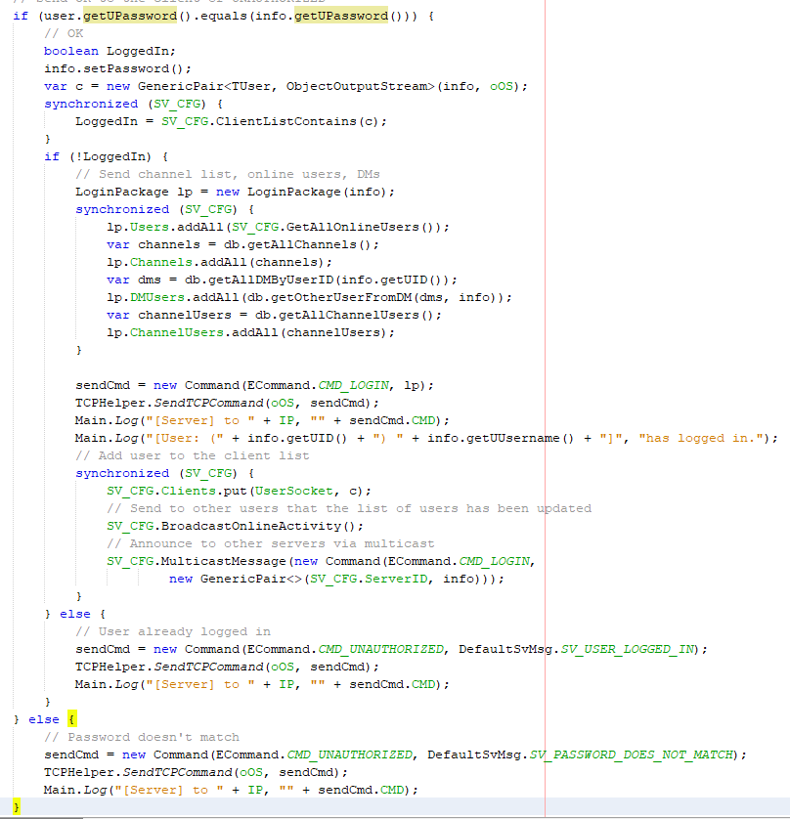
Autenticação
Primeiro verifica se o utilizador já existe, de seguida verifica se a password está correta, finalmente verifica se o utilizador já fez login.

Slide 16
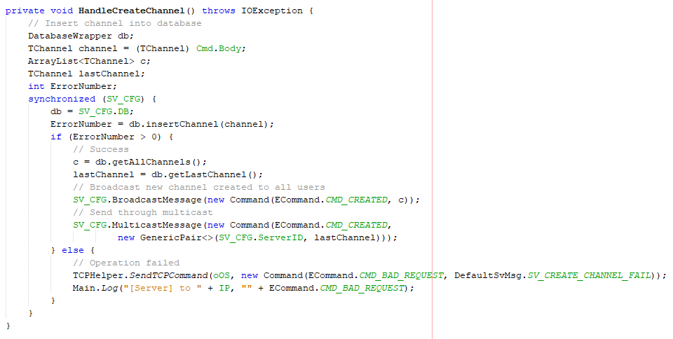
Canais
Criação, edição e eliminação de canais, apenas pelos respetivos criadores. Abaixo segue o exemplo da criação de um canal.

Slide 17
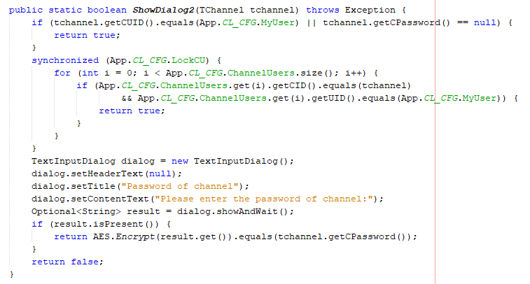
Aderir a um canal
Primeiro verifica se o utilizador é o criador do canal ou se não existe password ou se já se encontra neste canal, senão verifica se a password introduzida está correta.

Slide 18
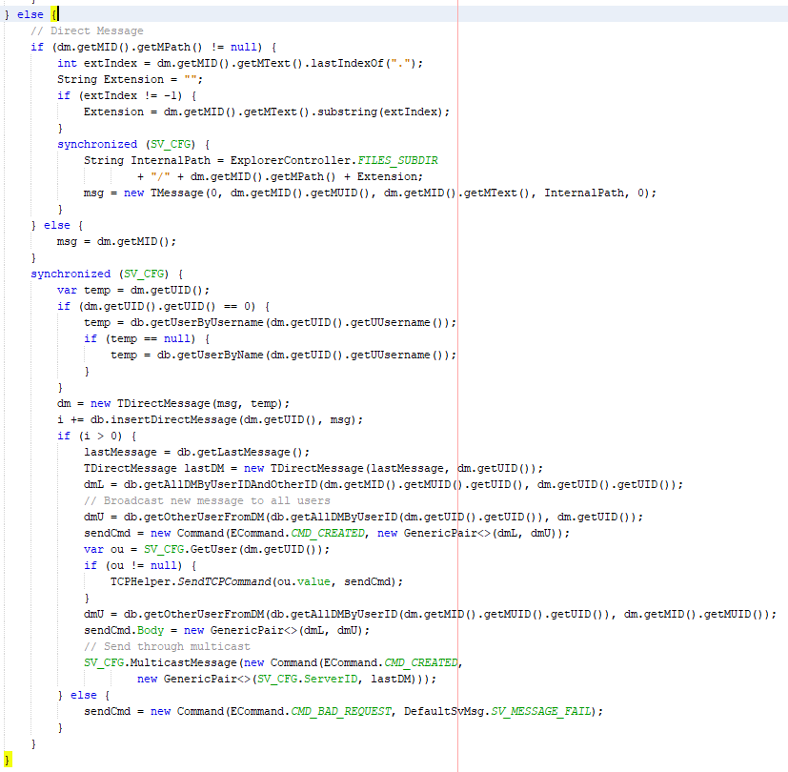
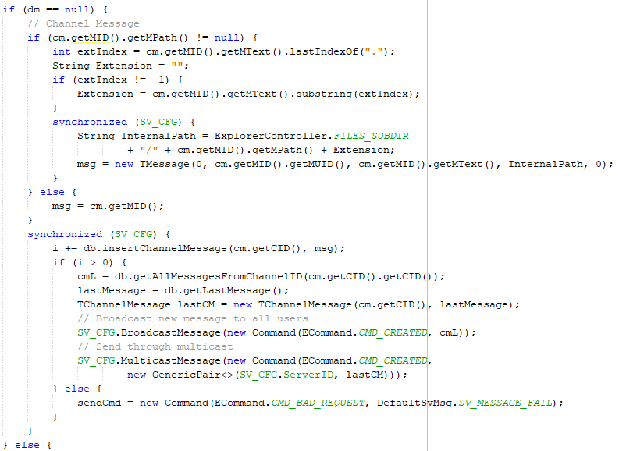
Envio e receção de mensagens
Envio e receção de mensagens (individual e canal).

Slide 19
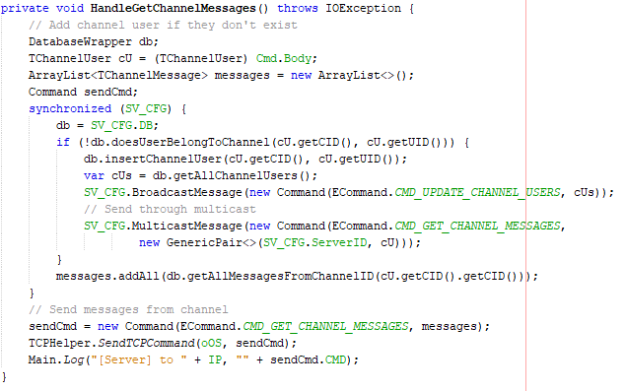
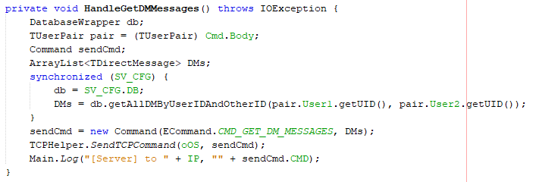
Consultar mensagens
Consultar todas as mensagens incluindo os ficheiros (canal ou individual).

Slide 20
Gestão de ficheiros com nomes idênticos
Para que cada ficheiro enviado para o servidor possa ter nomes iguais decidimos utilizar um identificador único universal (UUID).

Slide 21
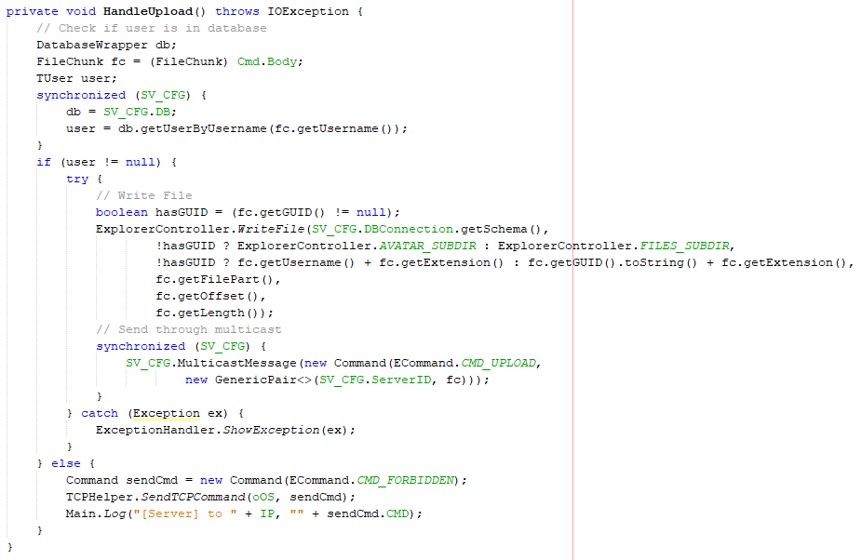
Upload de ficheiros
Upload de ficheiros pelos clientes nos respetivos servidores (individual e grupo).

Slide 22
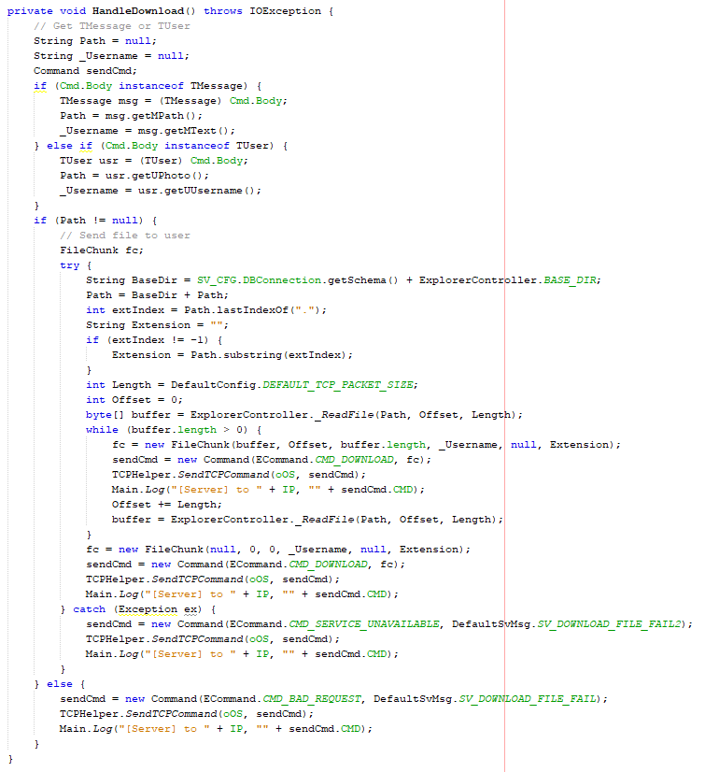
Download de ficheiros
Download de ficheiros pelos clientes (individual ou de um grupo a que pertence).

Slide 23
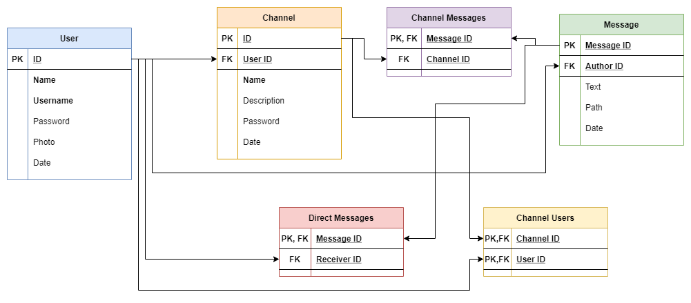
Modelo lógico da base de dados

Slide 24
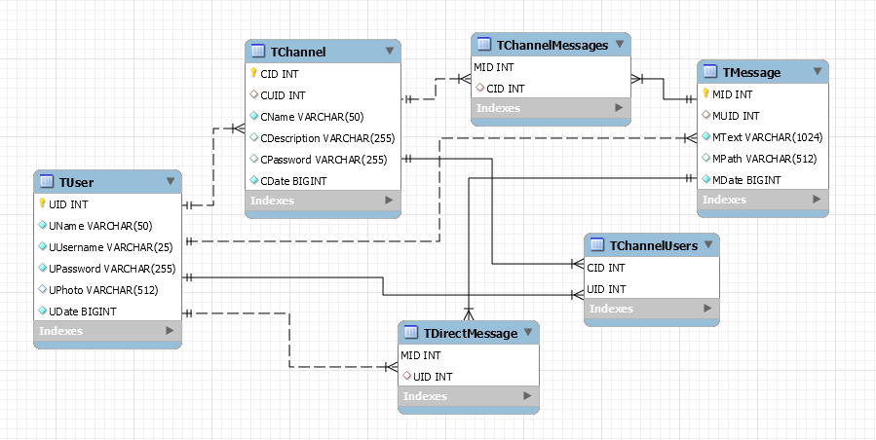
Modelo físico da base de dados

Slide 25
Manual de utilizador

Slide 26
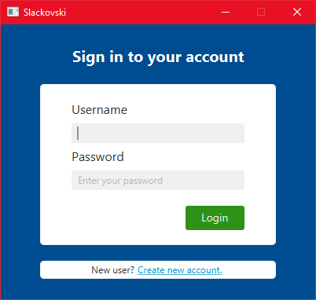
Login
Caixa de texto do username
  O utilizador introduz o seu username
Caixa de texto da password
  O utilizador introduz a sua password
Botão de login
  Após a introdução de ambos, o username e a password, o utilizador poderá efetuar o login
Botão de registo
  Se o utilizador não estiver ainda registado, poderá faze-lo através desta opção
1
2
3
4

Slide 27
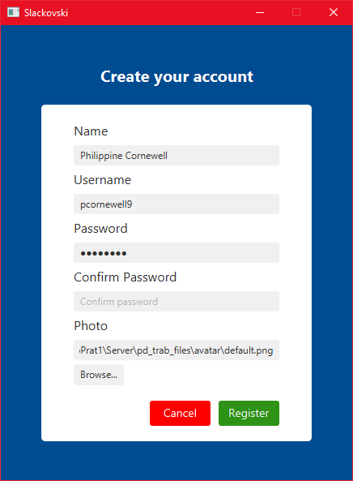
Registo
Caixa de texto do nome do utilizador
  O utilizador introduz o seu nome
Caixa de texto do username
  O utilizador introduz o seu username
Caixa de texto da password
  O utilizador introduz a sua password
Caixa de texto da confirmação da password
  O utilizador confirma a sua password
Botão de seleção de fotografia
  O utilizador seleciona uma fotografia (jpg, jpeg ou png)
Botão de registo
  Após preencher os campos todos, o utilizador poderá registar-se
Botão de cancelar
  O utilizador poderá cancelar o seu registo
1
2
3
4
5
7
6

